Slide 1
Bài 32: luyện tập chung
(trang 122)
Notes:
Gv giới thiệu trò chơi Gấu con đi du lịch, mỗi chặng tương ứng với 1 bài tập
Kết thúc trò chơi => mục tiêu => củng cố

Slide 2
Yêu cầu cần đạt
Nhận biết được về ngày - tháng, ngày - giờ, giờ - phút.
Đọc được giờ đồng hồ trong các trường hợp đã học.
Xem được tờ lịch tháng.

Slide 3
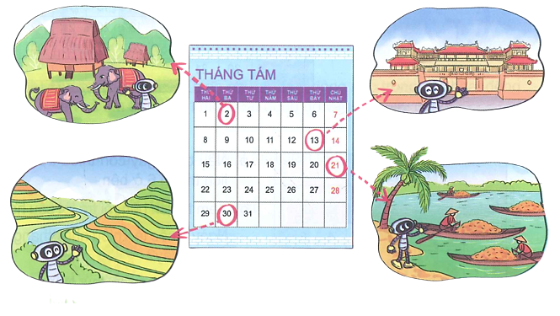
2
Xem tờ lịch và các ảnh chụp của Rô-bốt rồi trả lời câu hỏi (theo mẫu).
TÂY NGUYÊN
HUẾ
MÙ CANG CHẢI
CHỢ NỔI NĂM CĂN
Mẫu: Rô-bốt ghé thăm Tây Nguyên vào ngày 2 tháng 8.
- Rô-bốt ghé thăm Huế vào ngày nào?
- Rô-bốt ghé thăm chợ nổi Năm Căn vào ngày nào?
- Rô- bốt ghé thăm Mù Cang Chải vào ngày nào?
- Rô-bốt ghé thăm Mù Cang Chải vào ngày 30 tháng 8.
- Rô-bốt ghé thăm Huế vào ngày 13 tháng 8.
- Rô-bốt ghé thăm chợ nổi Năm Căn vào ngày 21 tháng 8.
Notes:
GV kích chuột để trả lời từng câu hỏi.

Slide 4
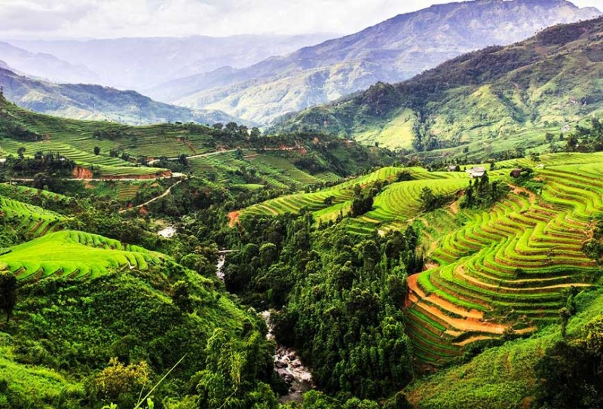
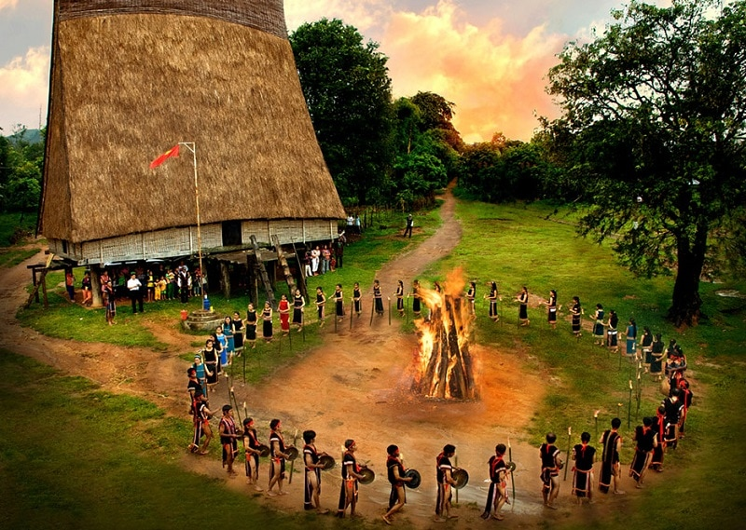
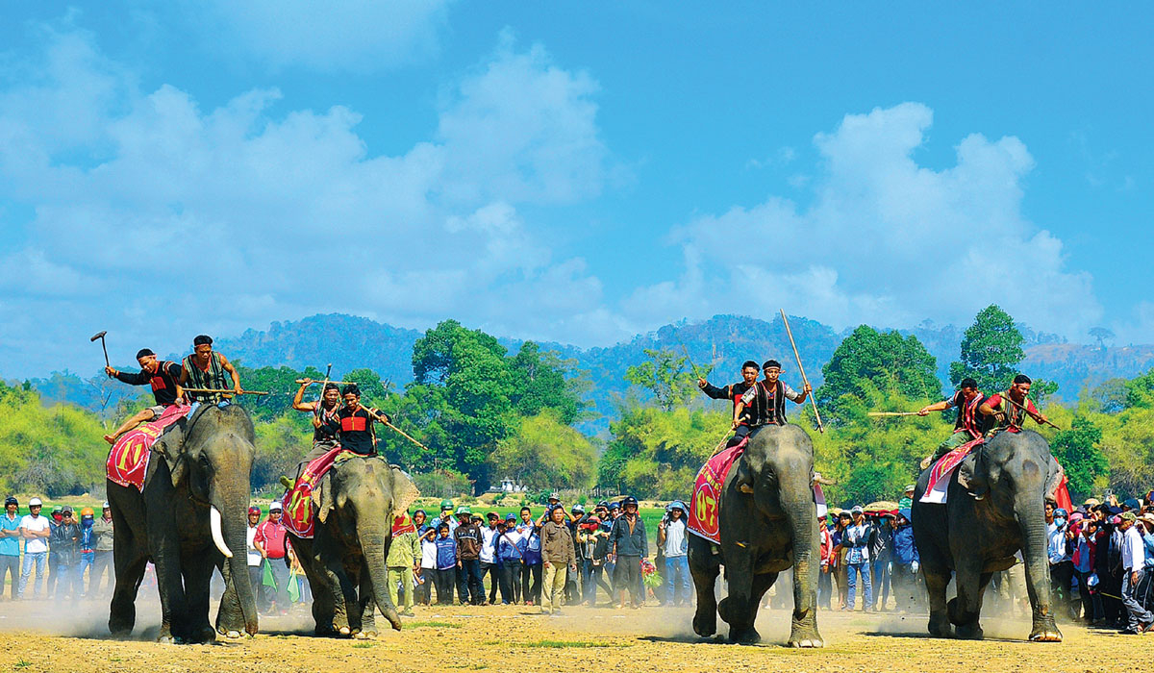
Thiên nhiên Tây Nguyên
Lễ hội Cồng Chiêng – Tây Nguyên
Lễ hội đua voi – Tây Nguyên
Cà phê – Tây Nguyên
Notes:
GV giới thiệu một số nét đẹp ở Tây Nguyên, Huế, Mù Cang Chải, chợ nổi Năm Căn

Slide 5
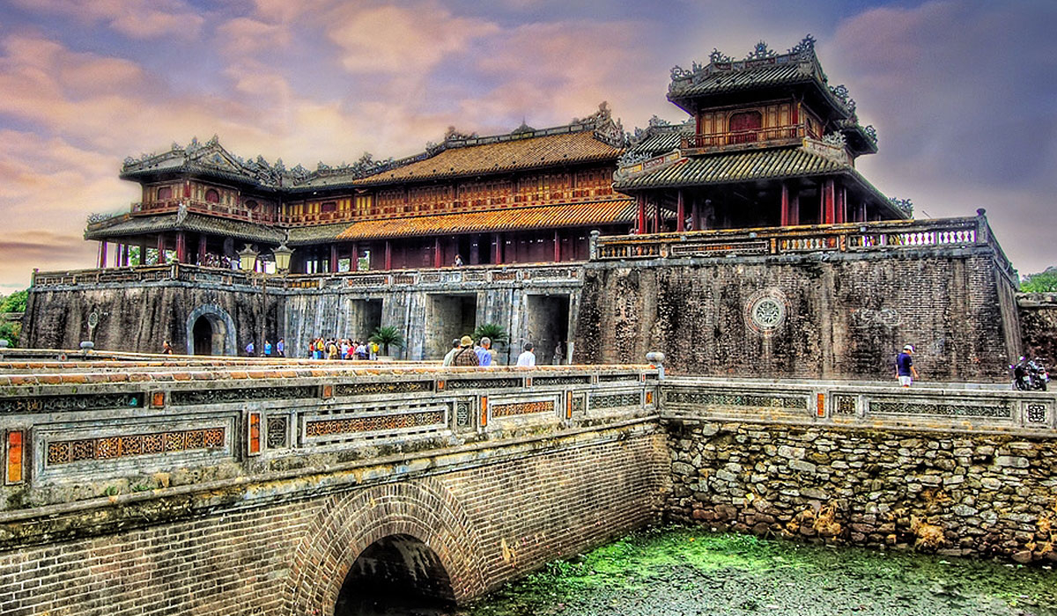
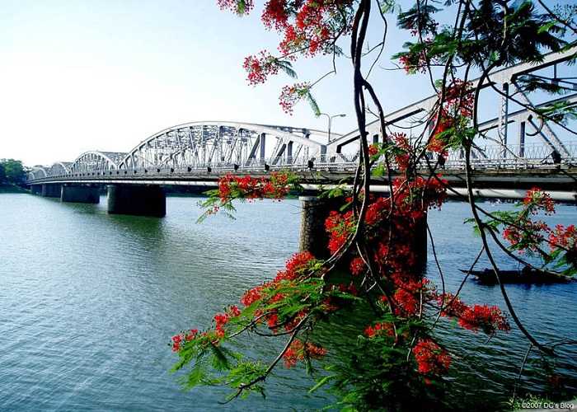
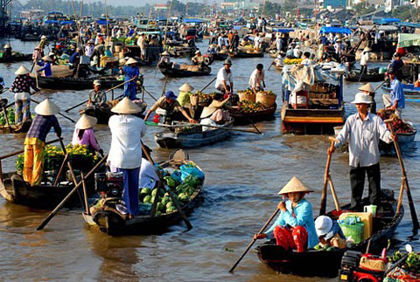

Slide 6
3
Cho biết thời gian đến thăm Bảo tàng Lịch sử Quân sự Việt Nam của mỗi bạn như sau:
Bảo tàng mở cửa từ 8 giờ đến 16 giờ 30 phút.
Hỏi những bạn nào được vào thăm bảo tàng?
10 giờ 15 phút
17 giờ 30 phút
11 giờ 30 phút
16 giờ 15 phút

Slide 7
4
Cho biết giờ học các môn năng khiếu vào sáng ngày thứ Bảy của Rô-bốt như sau:
Trước giờ học bóng rổ, Rô-bốt đã học những môn nào?

Slide 8
Yêu cầu cần đạt
Nhận biết được về ngày – tháng, giờ - phút
Đọc được giờ đồng hồ trong các trường hợp đã học
Xem được tờ lịch tháng

Slide 9
Tạm biệt và hẹn gặp lại
các con vào những tiết học sau!

Slide 10
HƯỚNG DẪN HỌC
Bài 1. Hình vẽ bên có 6 hình tứ giác.
Bài 2. Độ dài đoạn thẳng PQ là: 5cm
.
.
P
Q
Đoạn thẳng AB dài 5 cm

